Slide 1
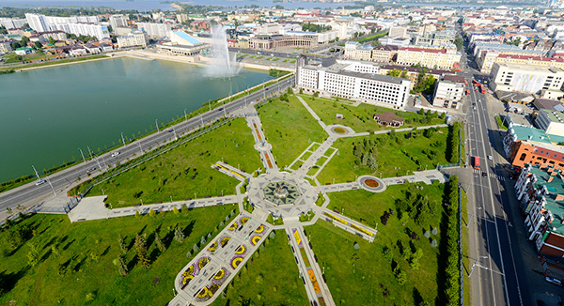
Программа «Ангел Административная Комиссия»
информационная система для автоматизации работы административной комиссии с правонарушениями в области городского благоустройства и обработки данных автоматической фиксации правонарушений

Slide 2
Автоматическое формирование документов
Выпадающие списки для заполнения изменяемых частей
Готовые шаблоны
Протокол о нарушении за 2 минуты
выбор участника заседания
заполнение персональных данных
выбор типа нарушения
выбор решения
печать протокола

Slide 3
Единая база для всего региона
Установка информационной системы на центральный сервер
Создание автоматизированных рабочих мест для всех комиссий региона
Доступ в систему согласно полномочиям
Многокритериальный единый поиск
Стандартизация работы разных комиссий и документов
Упрощение контроля территориально удаленных комиссий

Slide 4
Оптимизация обработки нарушений
Автоматическая проверка повторности нарушения
Автоподстановка индекса в реквизитах нарушителя
Автоподстановка отсутствующих реквизитов нарушителя из баз МВД и реестра юр.лиц
формирование почтовых реестров заверяемых электронной подписью
Автоматическая загрузка данных об оплатах из ГИС ГМП
Отслеживание статусов почтовых отправлений

Slide 5
Интеграция с почтовыми службами
Введение нескольких диапазонов ШПИ для различных почтовых служб согласно индексу нарушителя
Загрузка данных индексов с внешних файлов
5

Slide 6
Обработка и управление адресной информацией
Сохранение адресных данных, вводимых пользователями вручную
Возможность выбора использовать введенные данные, либо уже существующие
6

Slide 7
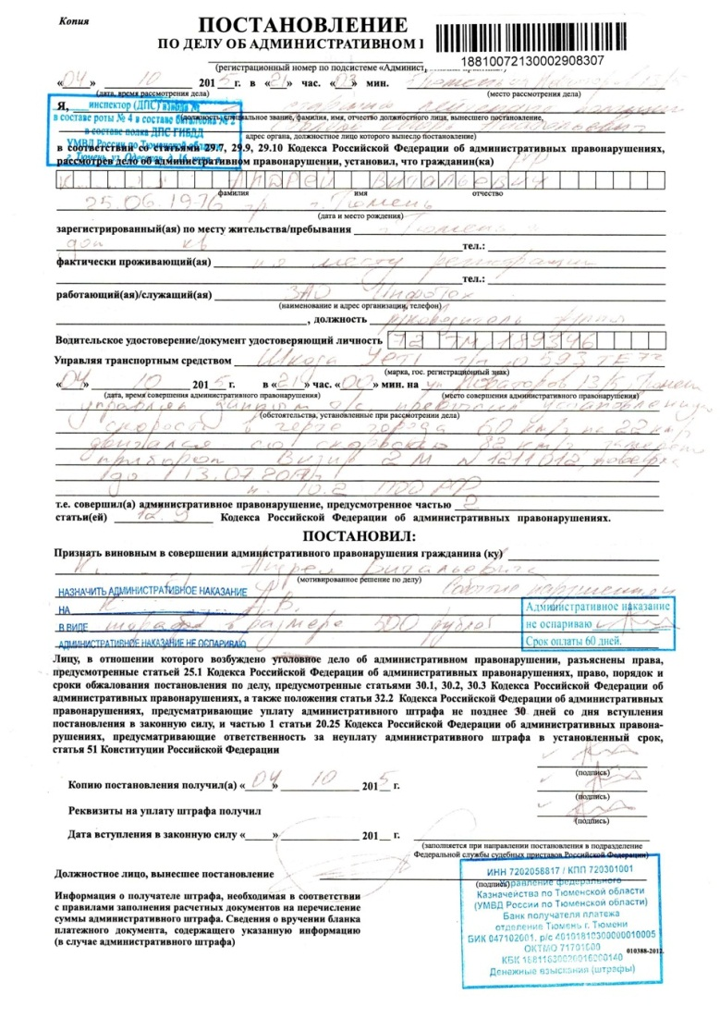
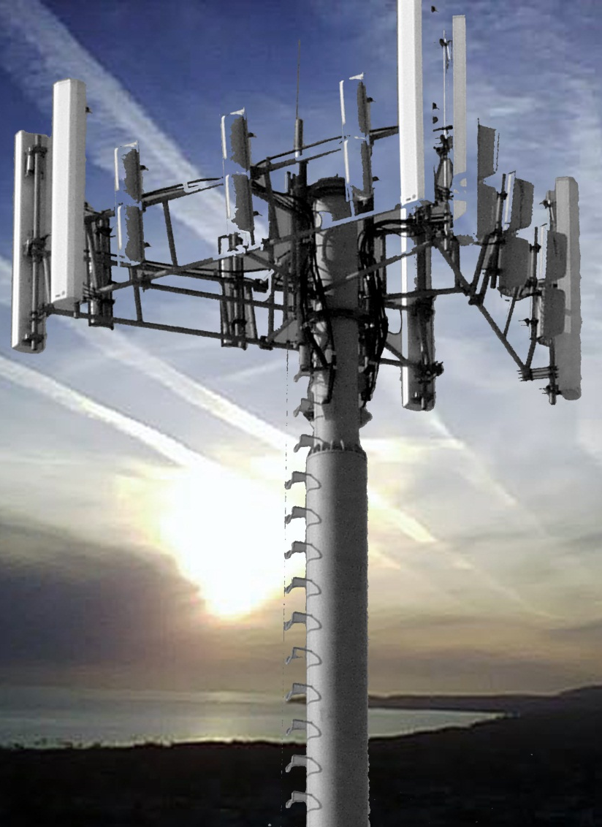
Электронный юридически значимый документооборот
Автоматизированные алгоритмы программы позволяют
формировать необходимый комплект электронных документов для взаимодействия с другими структурами
визировать их с помощью ЭЦП
отправлять по существующим информационным каналам
7

Slide 8
Задачи, решаемые системой
Контроль доступа,
целостности и неизменности информации
Аудит и фиксация
всех действий
пользователей
Применение
универсальных
протоколов и методов взаимодействия с
внешними ИС
Формирование
отказоустойчивых автоматизированных
баз данных для

Slide 9
Эффективность работы системы
Формирование типовых и индивидуальных отчетов согласно необходимости
(эффективность работы персонала, количество протоколов, типы нарушений и т.п.)
9

Slide 10
Фиксация действий пользователей ЦАФАП
Исходные данные хранятся в отдельной структуре базы данных без возможности удаления
Ответственные лица имеют возможность анализировать действия пользователей на основе исходных данных
Программа ведёт регистрацию событий на всех этапах обработки, которая защищена от удаления и изменений
10

Slide 11
Целостность и неизменность данных
Доступ в программу может быть только через электронную подпись пользователя или другой физический ключ
Неизменность информации подтверждается с помощью электронной подписи данных о нарушениях
Устанавливаются средства защиты персональных данных сертифицированные ФСТЭК
11

Slide 12
Проект в Казани
Внедрение: апрель 2015 года
2015 год
Всего постановлений на сумму 63,5 млн рублей
За нарушения правил благоустройства
25 млн рублей
2016 год
Всего постановлений на сумму 237 млн рублей
За нарушения правил благоустройства
120 млн рублей
За нарушения правил платной городской парковки на суму 84 млн рублей

Slide 13
Спасибо за внимание!
394036, Воронеж ул. Карла Маркса, 70А тел: +7(473) 2-555-007 факс +7(473) 2-555-655 www.angelsit.ru
13

